Slide 1
DOGODEK EVROPSKEGA PARTNERSTVA ZA INOVACIJE - EIP
ORGANIZIRA MINISTRSTVO ZA KMETIJSTVO, GOZDARSTVO IN PREHRANO
23. november 2021
Prostor za
vaš logotip
Notes:
Predlog naslovnice 2

Slide 2
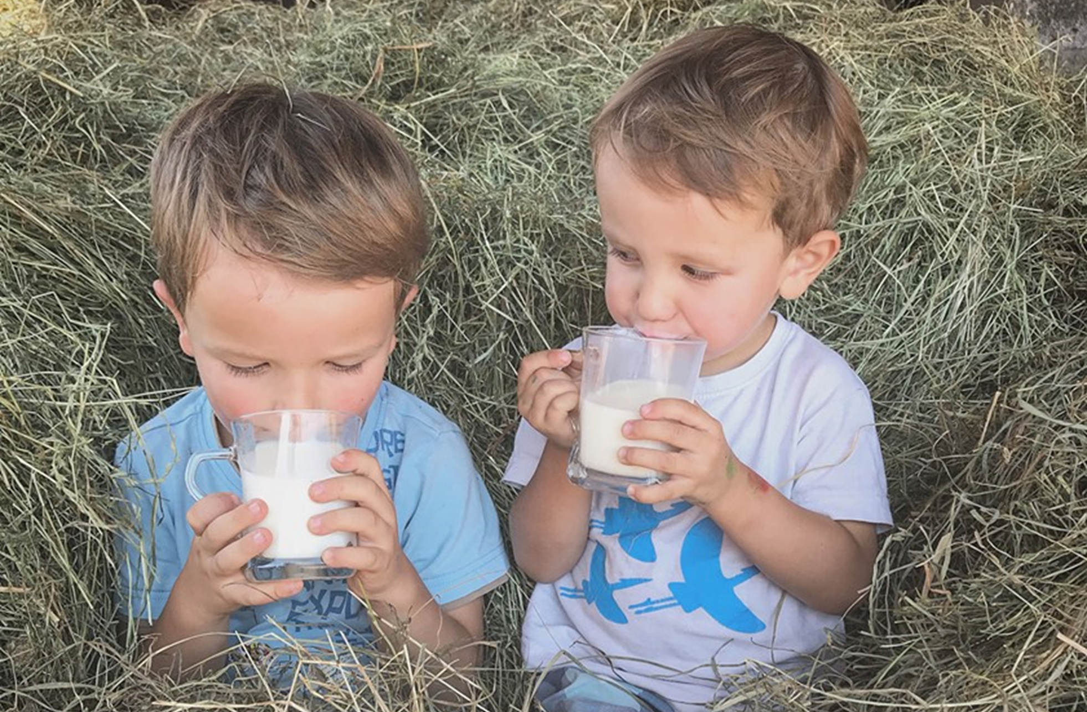
Seneno meso in mleko
VODILNI PARTNER:
Kmetijsko gozdarska zbornica Slovenije
Okusno in tradicionalno - to je naše!
Prostor za
vaš logotip

Slide 3
OSNOVNI PODATKI O PROJEKTU
Ostali člani partnerstva: KIS, P-ino d.o.o., IKC UM, Mlekarna Celeia d.o.o., Ekološka kmetija Kukenberger, Ekološka kmetija Zadravec, Ekološka kmetija Kršinar, Turistična kmetija Apat, Kmetija Ovsenik
Tip projekta: EIP
Tematika projekta: Pridelava, predelava in promocija senenega mesa in mleka na OMD območjih
Obdobje trajanja projekta: 18.12.2018 – 17.12.2021
Višina odobrenih sredstev: 348.139,57 €
Prostor za
vaš logotip

Slide 4
NAMEN IN CILJI PROJEKTA
Namen:
Vzpostaviti celotno proizvodno verigo in z sodobnimi prodajnimi pristopi zagotoviti dostojno ceno kmetijskih pridelkov in izdelkov.
Iščemo koristi za kmetije, ki ne škodujejo ostalim deležnikom ali prostoru.
Cilji:
Registracija blagovne znamke SENENO
Ustanovitev Zavoda seneno meso in mleko
Baza senenih ponudnikov in njihovih izdelkov – portal Dobrote slovenskih kmetij, spletna stran SENENO
Priročnik za strokovno osebje in kmete
Razvoj novih izdelkov iz senenega mesa in mleka
Organizirati dneve odprtih vrat in demonstracije na kmetijah
Optimizirati tehnologijo sušenja in krmljenja
Narediti sodobna tehnološka navodila
Modeli oskrb javnih zavodov, družin, gostiln, restavracij, hotelov
Shema kakovosti ZTP Seneno meso
Prostor za
vaš logotip

Slide 5
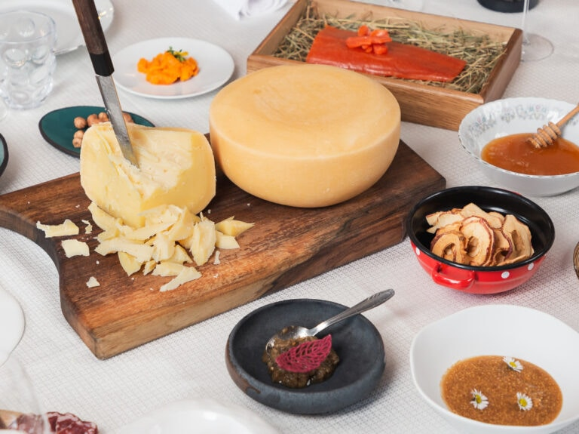
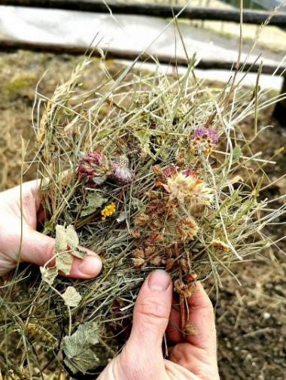
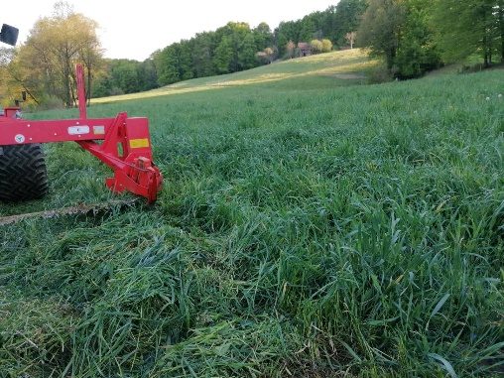
PRAKTIČNI PROBLEM in IZVEDBA PRAKTIČNEGA PREIZKUSA
• Gnojenje – optimizacija pridelave travinje in mikrohranila
Ugotavljali količino in kakovost pridelka
• Travniški poskus
• Poskusna košnja
• Poskusno sušenje
Razvoj novih senenih izdelkov
Starani sir – ekološka kmetija Kukenberger
Bio goveja salama – ekološka kmetija Zadravec
Navadni in sadni jogurt z okusom jagode – Mlekarna Celeia
Prostor za
vaš logotip

Slide 6
IZVEDLJIVOST PRENOSA V PRAKSO
Raziskava „kaj pravi slovenski potrošnik?“, dr. Aleš Kuhar s sodelavci
marec-julij 2019
Poznavanje senenega mesa in mleka nakupna izkušnja
34% anketirancev pozna izraz „seneno mleko“, 20% pa „seneno meso“
10% anketirancev je že kupilo seneno mleko oz. mlečne izdelke; dobra polovica le-teh neposredno pri kmetu;
6% anketirancev je že kupilo seneno meso; praktično vsi neposreno pri rejcu;
Pripravljenost za nakup
Pri mleku je atribut „seneno“ dobil 9 o.t. višjo stopnjo pripravljenosti za nakup, kot atribut „ekološko“
Odnos do trditev v povezavi s tehnologijami reje
„Seno“ je kot krma za živali zelo intenzivno in pozitivno pericipirano. Najvišje stopnje strinjanja smo ugotovili pri trditvah:
„Seno je najprimernejša krma za govedo“
„Če so živali krmljene izključno s senom, je njihovo mleko in meso boljše kakovosti“
„Če kmetije govedo krmijo samo s senom, so živali bolj zdrave“
UGOTOVITVE: vse več potrošnikov ve kaj pomeni izraz seneno (izkušnje iz sejmov).
Prostor za
vaš logotip

Slide 7
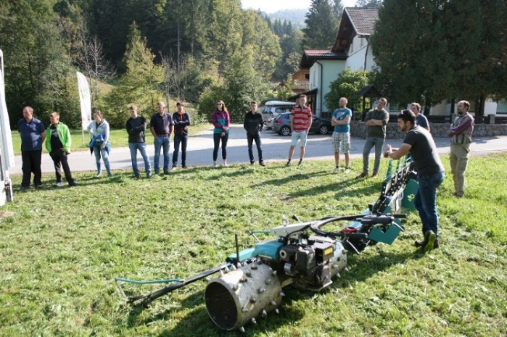
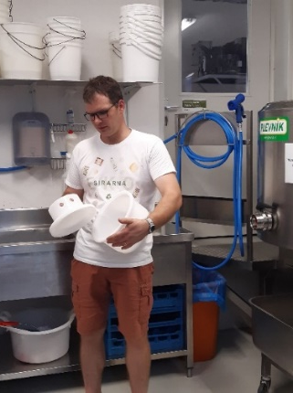
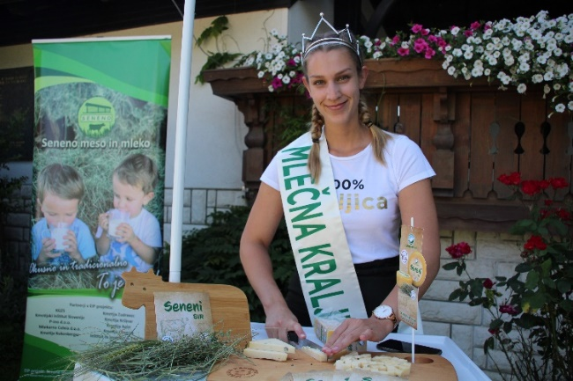
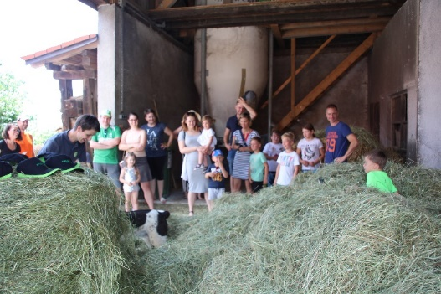
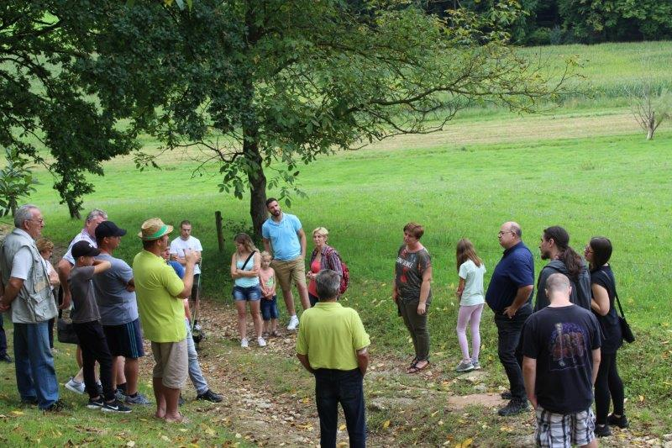
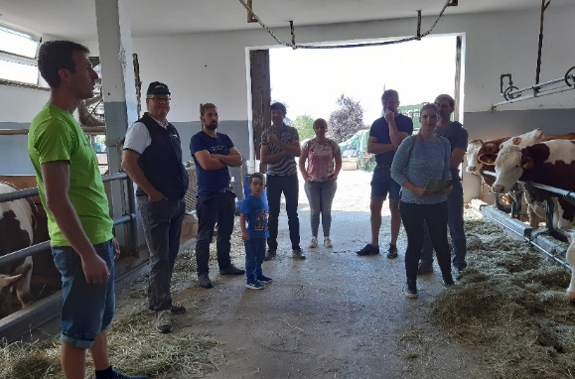
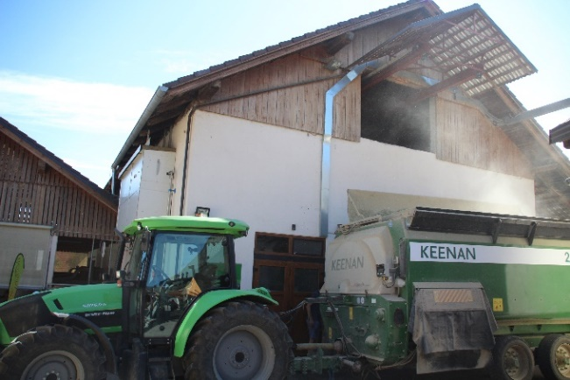
PRENOS ZNANJA
Usposabljanje za kmete
Predavanje za kmete in svetovalce
Dnevi odprti vrat na kmetiji
Demonstracije na kmetiji
Posveti
Priročnik za strokovno osebje
in kmete
Prostor za
vaš logotip

Slide 8
SAMOEVALVACIJA
Optimizacija travinja
Izdelava novega senenega izdelka –klobasa za pečenje
Menjava sodelavcev na projektu
Dobro izvedena promocija projekta in posledično standarda
Predlog: sprotno spremljanje poročil iz strani ARSKTRP
Prostor za
vaš logotip

Slide 9
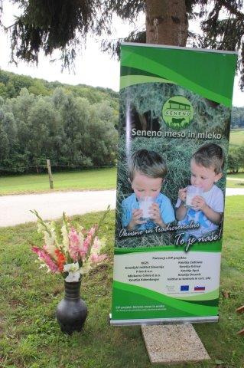
Kontaktni podatki vodilnega partnerja
naziv, ime in priimek vodje vodilnega partnerja: Klara Otoničar
e-naslov vodje vodilnega partnerja: klara.otonicar@kgzs.si, seneno@kgzs.si
tel. št. vodje vodilnega partnerja: 01 51 36 633
domača spletna stran projekta EIP: www.seneno.info
Prostor za
vaš logotip

